Slide 1
泳池臭氧、紫外光及銅銀離子消毒
國立臺灣師範大學
健康促進與衛生教育學系
曾治乾 助理教授

Slide 2
大綱
臭氧消毒法
紫外線消毒法
銅/銀離子消毒法

Slide 3
臭氧消毒
臭氧在水中是通過臭氧自身分解出的活性氧原子和溶於水中的部分臭氧形成的羥基游離基（OH。）與溶於水中的各種物質、微生物進行氧化反應達到消毒、滅菌、脫色、除臭目的。
臭氧會氧化病原體的蛋白質，使其崩解
臭氧殺菌能力強，CT值小
殺菌能力是比較達成相同殺菌程度之消毒藥劑暴露情形，利用消毒藥劑濃度與接觸時間乘積值來表示，簡稱CT值，CT值越小，代表殺菌能力越強
臭氧殺菌能力約為自由餘氯的60倍

Slide 4
臭氧消毒
臭氧半衰期短，須隨時監測濃度
臭氧不安定，無法儲存，須現地製造
國內常用
高壓電流放射法
純水電解法、紫外線法

Slide 5
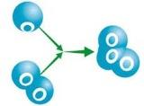
高壓電流放射法
在2個平行高壓電極中放1個介電體，以電極釋放的電子激發氧氣，聚合成臭氧
O2→2O；O2+O→O3
會產生氮氧化物等空氣汙染物質
須有適當的通風

Slide 6
臭氧形成示意圖

Slide 7
純水電解法
將水分解為氫氣與氧氣，進而產生臭氧，氫氣會排放到空氣中
可獲得濃度較高的臭氧

Slide 8
紫外線法
空氣經紫外線燈照射
臭氧產生量與燈管體積有關
一般臭氧產生量不高，較適用於空間消毒

Slide 9
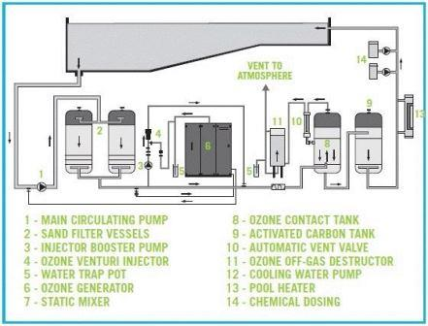
臭氧消毒+循環過濾
循環幫浦
過濾系統
臭氧產生器
臭氧混合裝置
臭氧消毒槽
排氣裝置
活性碳槽
加熱系統
臭氧偵測裝置

Slide 10
臭氧產生量計算
臭氧產生量(g/hr)=
循環水量(m³/hr)x預期濃度(g/m³)/溶解效率
循環水量(m³/hr)=
池水量(m³)x循環次數(次/天)/24 (hr/天)
池水1000 m³，每天循環6次
1000 m³ x 6 (次/天) / (24 hr/天) = 250 m³/hr

Slide 11
臭氧產生量計算
循環水量250 m³/hr
預期臭氧濃度為0. 4 ppm(0. 4 g/m³)
臭氧溶解效率20%
250 m³ x 0.4 g/m³ / 20% = 500g/hr
如果臭氧的融入效率不夠高，則須買很大的臭氧機。

Slide 12
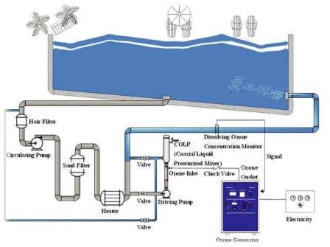
線上水中臭氧濃度偵測
選擇性薄膜電極
安裝位置：
管中臭氧濃度：0.4ppm
池中臭氧濃度：0.03-0.05ppm

Slide 13
水中臭氧濃度檢測
標準方法
靛藍法(加呈色劑後以分光光度計測量)
二乙苯二胺(DPD)氧化法
碘離子法
亞硝酸根離子氧化法
碘滴定法

Slide 14
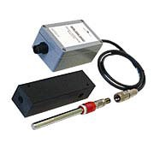
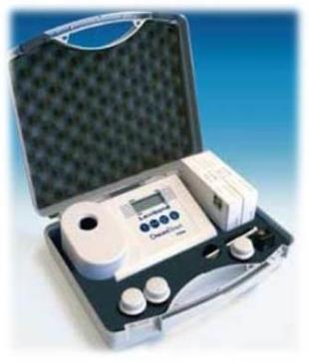
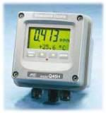
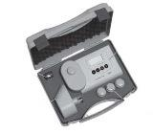
水中臭氧濃度檢測儀

Slide 15
臭氧與加氯併用的消毒方式
一般使用臭氧與加氯併用消毒方式的泳池管理者，常遇到以下問題：
臭氧產生機每小時產生多少的臭氧？
有多少臭氧溶入循環水中？
臭氧設備效率如何？該如何調整？
泳池中臭氧濃度是多少？

Slide 16
臭氧與加氯併用的消毒方式
一般臭氧與加氯併用的消毒系統，臭氧產生後以文式管注入循環水中
文式管乃是在管路上鑽孔，讓臭氧直接注入管路中，靠水流造成的低壓和渦流讓臭氧溶入水中→無法有效溶解臭氧
即使臭氧產生量足夠，溶解效率差就達不到預期的消毒效果

Slide 17
臭氧消毒
臭氧對水溶解度小→溶解是技術關鍵
未溶解的臭氧會釋放到空氣中
空氣品質標準
每小時平均濃度0.12 ppm
每8小時平均濃度0.06 ppm

Slide 18
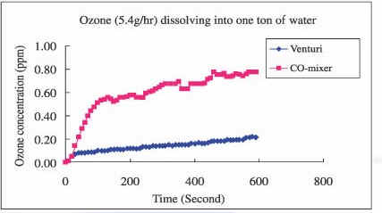
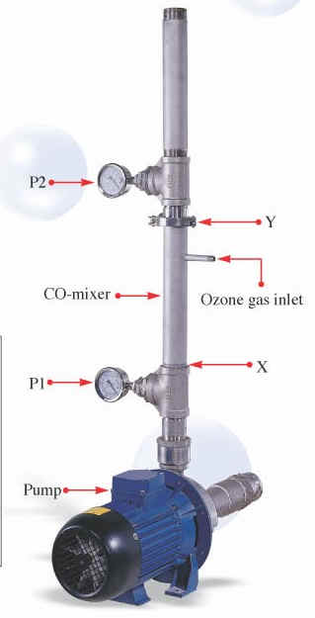
臭氧溶解程度是關鍵
直接注入管路(文式管)：溶解程度低
臭氧混合裝置(Ozone mixer)：溶解程度高

Slide 19
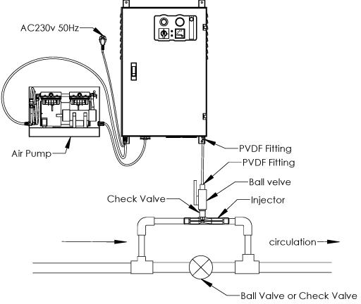
直接注入管路(文式管)：溶解程度低

Slide 20
臭氧與加氯併用的消毒方式
加氯消毒產生會產生加氯消毒副產物
三鹵甲烷、鹵乙酸、氯胺
臭氧消毒不會產生上述副產物
臭氧與加氯消毒併用應能減少加氯消毒副產物產量

Slide 21
不同泳池之三氯甲烷濃度

Slide 22
不同消毒方式之三氯甲烷濃度
消毒方式 | 地點 | 泳客(人/日) | 臭氧(g/hr) | 平均值(μg/L) | 濃度範圍(μg/L)
臭氧消毒 | A | 70 | 80 | 4.33 | N.D.-7.94
加氯消毒 | B | 220 |  | 68.89 | 7.21-117.54
臭氧與加氯併用 | C | 200 | 22 | 95.50 | 66.03-176.34
 | D | 180 | 70 | 102.94 | 76.04-125.65
 | E | 90 | 60 | 109.63 | 92.17-153.03

Slide 23
應了解臭氧消毒系統效能資料
一般臭氧與加氯併用的消毒方式，其臭氧消毒系統的效能低
要求消毒系統廠商提供臭氧效能相關資料
臭氧產生量
溶解效率
水中臭氧濃度(應裝設線上濃度偵測設備)

Slide 24
紫外線消毒
紫外線會破壞病原體的DNA、RNA等重要物質，進而導致其失去活性
紫外線燈是以電子激發燈管內汞(水銀)蒸氣，被激發的汞蒸氣會釋放出紫外線

Slide 25
紫外線消毒示意圖

Slide 26
紫外線燈
純石英玻璃管
紫外線穿透燈管率>80%
高硼砂玻璃管
紫外線穿透燈管率<50%

Slide 27
紫外線消毒
殺菌能力=照射強度x照射時間
照射強度高於70 μw/cm²時(1 w = 10⁶ μw)，才能發揮理想的消毒功能
照射強度低於40 μw/cm²時，即使時間增長，殺菌效果也不理想

Slide 28
紫外線消毒
定期擦拭紫外線燈，以免影響紫外線穿透率及照射強度
依燈管可使用時數定期更換

Slide 29
紫外線消毒
不重視燈管照射強度的衰退
燈亮著，就有足夠的殺菌能力(X)
紫外線為不可見光
紫外線燈之紫藍色光芒並不直接代表紫外線強度→照射強度無法用肉眼來判定
使用單位或安裝廠商應定期做照射強度檢測，發現強度不夠之燈管應立即更換

Slide 30
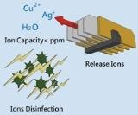
銅銀離子消毒
以電流通過金屬電極，電解銅銀合金電極板，產生銅銀離子

Slide 31
銅銀離子消毒
帶正電的銅銀離子，會與帶負電的細菌細胞壁和病毒外殼蛋白質結合，改變病原體的滲透壓；亦能與其DNA、RNA等重要物質結合，造成病原體崩解或死亡
銅銀離子亦會與過濾器中帶負電的石英砂結合
池水會於過濾器中同時進行過濾與消毒

Slide 32
銅銀離子消毒
一般建議水中維持殺菌濃度
銅離子0.2 - 0.4 ppm
銀離子0.02 - 0.04 ppm
銅銀離子消毒的優點是殺菌效力可以維持很久，不會被有機汙染物消耗，而且沒有濃度混合的死角。
缺點是其反應需較長時間才能顯現，一般臭氧和氯殺菌時間為數秒至數分鐘，銅銀離子可能需數十分鐘至數小時。

Slide 33
銅銀離子消毒
電極積垢會影響電解效果
須定期更換電極
不適用於含硫化氫的溫泉
銅銀離子濃度過高，可能會造成泳客皮膚、眼睛不適

Slide 34
謝謝聆聽，敬請指教！

